Slide 1
ICTを用いることで英会話に積極的に取り組むことができるオンライン英会話環境の提案
AISE-MEMBER: 高橋 拓未

Slide 2
背景
中学３年を対象として実施した令和５年度全国学力・学習状況調査※において英語の「話す」技能の正答率は約12%にとどまり、約6割が0点という結果になった。
特に自分の考えと理由を述べる問題では正答率が4.2%となった。
文科省は今回の結果を踏まえ、英語での即興のやり取りやスピーチなどを継続的に行う重要性を示した。
そこで、そのような経験を積むための 英会話練習環境が必要となる。
※: https://www.nier.go.jp/23chousakekkahoukoku/index.html より

Slide 3
英会話練習を妨げるメカニズム
国際ビジネスコミュニケーション協会の調査※によると英語力に対する自信のなさ、流暢に 話すことができない懸念や間違うことへの恐怖心から英会話を苦手と感じる。
このことから、英会話に対する自信をつける ためには英語を話す機会を設け、英会話練習を行う必要があると考える。
しかし、英会話に対する自信のなさにより、 英会話練習自体に取り組むことができない というジレンマが発生する。
※: https://www.iibc-global.org/iibc/press/2020/p141.html より

Slide 4
目的と提案
目的
自信を持って積極的に英会話に取り組むことが できるようにするための英会話練習を補助する 環境構築を行う。
提案
英会話練習時にアバタを使用することで プロテウス効果を生起させる環境を提案する。
プロテウス効果により自信を補うことで 英会話練習を円滑に行えるようにする。
英会話練習相手が練習者に対して肯定的な反応を強調して示すようにすることで練習者が話しやすい環境を維持する。

Slide 5
プロテウス効果
プロテウス効果とは、オンラインのコミュニケーションにおける自分を表すアバタの見た目によって、そのユーザーの行動や心の動きに影響を与える心理効果である [Yee et al. 2007]。
メタバースの注目に伴って近年、研究が盛んに 行われている。
プロテウス効果を用いた事例
ドラゴンアバタを用いてプロテウス効果を生起させることによって高所に対する恐怖の抑制に成功した[小柳 他 2020]。
プロテウス効果を用いて英会話練習における自信を補い、積極的に取り組むことができるようにする。

Slide 6
プロテウス効果を生起させる仕組み
アバタに対して英会話練習者が身体所有感を 生起させる必要がある。
身体所有感を生起させるための条件[鳴海, 拓志 2019]
時間的・空間的な同期
アバタの身体の構造・外観が自身の実際の 身体に近いこと
身体所有感を得ることによってそのアバタを通して世界を知覚することに繋がり、その身体の特性に応じて知覚(認知、心的機能)の変容に 繋がる。

Slide 7
提案システム環境の仕組み
タブレットの内蔵カメラを通して、FaceTrackingを行いアバタに当人の頭部動作を反映させる。
練習者にとって「自信に溢れている」と感じられるアバタを使用してもらう。
練習者はアバタ動作を適宜確認することで鏡像認知※を高め、プロテウス効果を生起させる。
練習相手は練習者に対して肯定的なアバタ動作を自動で強調表示する。
英会話練習者は英会話に対して肯定的な印象を持つことを可能にする。
※: 鏡像認知とは「鏡に映った像を自己像だと認識すること」

Slide 8
英会話練習時のアバタの仕様
英会話練習者
ヒト型のアバタを使用
「自信に溢れている」と感じられるアバタ
身体所有感を生起させるために練習者の動作をアバタに詳細に反映
練習相手
英会話練習者の話しやすいアバタを使用
肯定的な振る舞いを強調表示
肯定的な振る舞い(微笑み、頷き、見つめるなど)のみを反映

Slide 9









提案システム環境概観図
英会話
練習者
内蔵カメラ
タブレット
アバタ動作
Web会議
動作を詳細に反映したアバタを伝達
インターネット
アバタ情報を加工して伝達
練習相手
内蔵カメラ
タブレット
アバタ動作
Web会議
Notes:
英会話練習に参加する人はタブレットの内蔵カメラを通してweb会議上で英会話を行う。
練習者はアバタ動作ツールを用いて自身の頭部動作を詳細に反映させたアバタを用いて参加する。
練習相手は練習者がより英会話練習に積極的に取り組むことができるようにアバタ情報を加工して練習者に伝達し、肯定的な印象を与えるようにする。
そうすることで英会話に対しての自信のなさを払拭し、積極的に取り組むことができる環境を構築する。

Slide 10
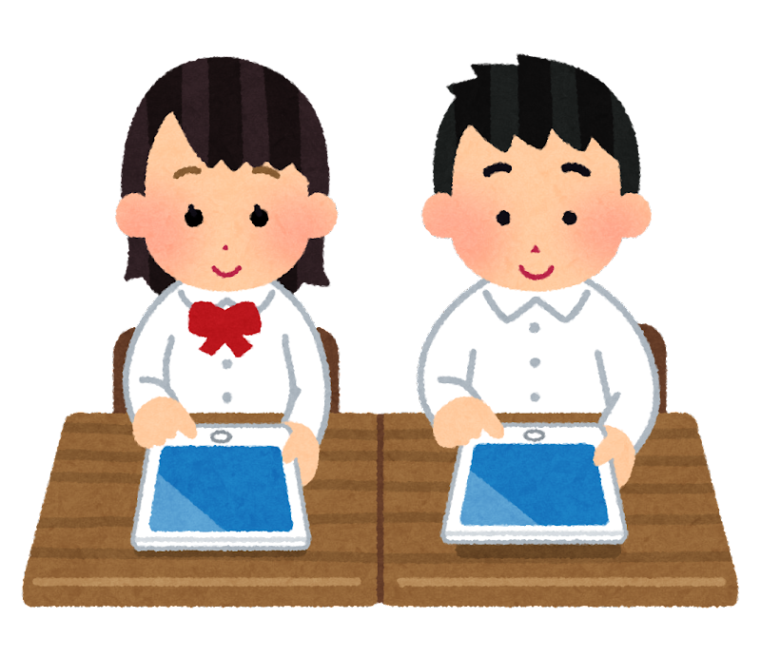
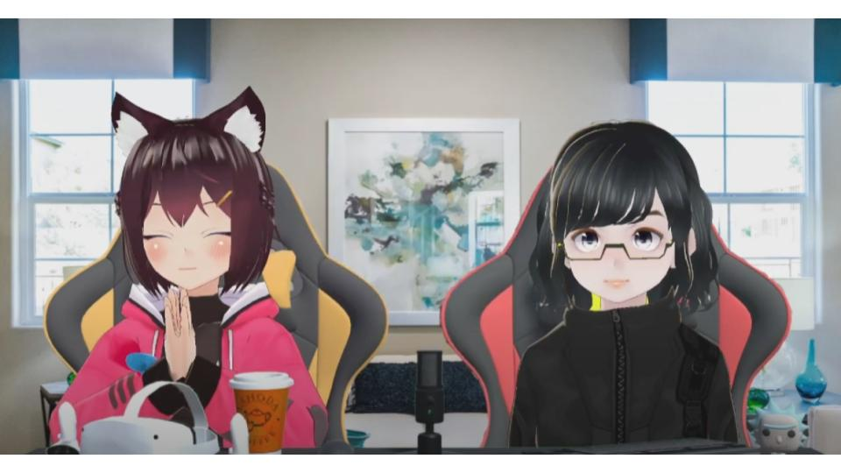
英会話練習の実施環境イメージ
練習相手
英会話練習者
肯定的な振る舞いを強調表示して伝達
英会話練習者の頭部動作を詳細に反映して伝達
Excellent!
I found your opinion both plausible and interesting.
I agree with that opinion!
Because I have two reason.
First reason, …..

Slide 11
まとめ
英会話練習に積極的に取り組めるシステム環境の提案を行なった。
英会話が上達するためには継続的に練習を行う必要があるが、積極的に英会話に取り組めないために挫折してしまう。
この提案システムにより練習初期段階での挫折を防ぎ、英会話への取り組みの足がかりとする。
また、継続的に英会話練習に取り組むことができる環境とする。

Slide 12
付録スライド

Slide 13
参考文献
[Nick et al. 2007] The Proteus Effect: The Effect of Transformed Self-Representation on Behavior Human Communication Research, Volume 33, Issue 3, 1 July 2007, pp. 271–290
[小柳 他 2020]ドラゴンアバタを用いたプロテウス効果の生起による 高所に対する恐怖の抑制, 基礎論文, TVRSJ Vol.25 No.1 pp.2-11, 2020.
[鳴海, 拓志 2019] ゴーストエンジニアリング： 身体変容による認知拡張の活用に向けて, 認知科学, 日本認知科学会, vol. 26, No. 1, pp. 14-29, 2019.

